Slide 1

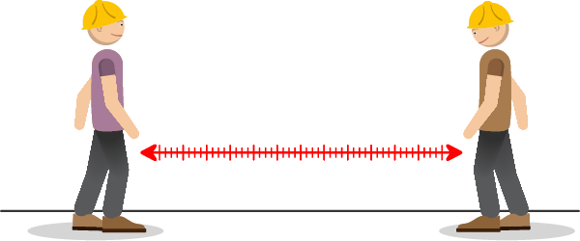

Gestes barrières COVID-19
#1 : Respectez la distance sociale
> 1,5 mètre
> 1,5 mètre
> 1,5 mètre
Saluez sans se serrer la main, évitez les embrassades

Slide 2

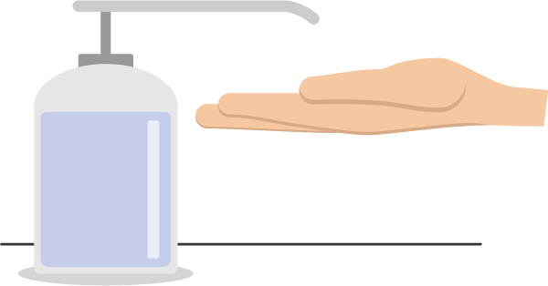

Gestes barrières COVID-19
#2 : Lavez-vous très régulièrement les mains
Temps > 1min
Norme NF EN 1499
Gel
hydroalcoolique

Slide 3

Gestes barrières COVID-19
#3 : Toussez ou éternuez dans votre coude ou dans un mouchoir
Évitez de vous toucher le visage

Slide 4

Gestes barrières COVID-19
#4 : Utilisez un mouchoir à usage unique et jetez-le

